Slide 1

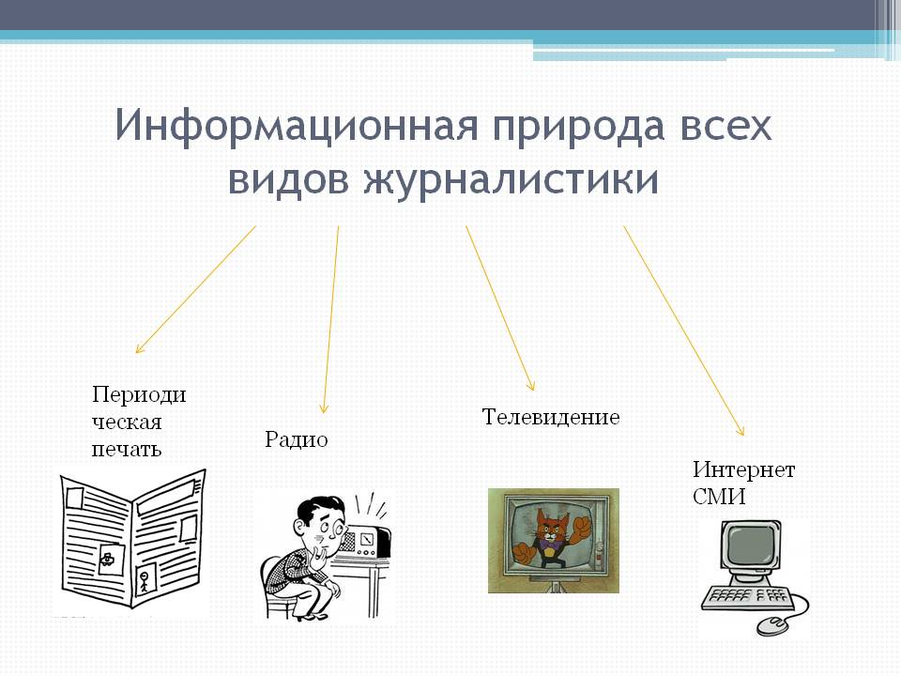
Откуда получаем информацию

Slide 2
Периодика для детей

Slide 3
13 января –день российской печати
ПЕРВАЯ РУКОПИСНАЯ ГАЗЕТА
Первая русская рукописная газета «Куранты»
начала выходить в 1621 году
по распоряжению царя Михаила Федоровича. «Куранты»
составлялись дьяками посольского приказа.
ПЕРВАЯ ПЕЧАТНАЯ ГАЗЕТА
16 декабря 1702 года Петр I издал указ о создании
первой русской газеты. В декабре 1702 года вышли
два рукописных экземпляра «Ведомостей»,
а 2 января 1703 года — первый печатный номер газеты.
ПЕРВЫЙ ДЕТСКИЙ ЖУРНАЛ
Первый русский журнал для юных читателей
появился в 1785 году под названием
«Детское чтение для сердца и разума».

Slide 4


СОЦОПРОС
Как часто вы читаете газеты и журналы?
Какие газеты и журналы вы знаете?
Какие газеты и журналы вы читаете?
Сколько времени вы уделяете чтению газет и журналов?

Slide 5

Чем отличаются газеты от журналов?
Газета –
периодическое издание в виде больших листов, ежедневное или еженедельное освещение событий
Журнал –
периодическое издание в виде книжечки, обычно выходящее раз в месяц или раз в два месяца (а также раз в неделю), содержащие статьи, произведения разных авторов

Slide 6


Путешествие
в царство журналов

Slide 7

«Информация - на выбор!
Только успевай читать!
Что душе так мило,
В журналах можешь ты узнать!»

Slide 8

История появления детских журналов
Слово «журнал» было заимствовано из французского языка еще в 18 веке.
Первоначально оно означало «дневник», «ежедневник», «ежедневная газета».
Впоследствии журналами стали называть издания, выходящие в определенный установленный срок.
В России первый детский журнал – «Детское чтение для сердца и разума» (1785-1789) основанный Н.И.Новиковым – носил просветительский характер.

Slide 9


Читайте сами, читайте детям, читайте вместе с детьми!»
МУРЗИЛКА
Ежемесячный литературно – художественный журнал. У журнала есть хорошая традиция – знакомить своих читателей с детскими писателями, художниками-иллюстратами и их работами. Печатает новые интересные сказки, повести и удивительные факты из жизни животных и насекомых

Slide 10

Читайте сами, читайте детям, читайте вместе с детьми!»
ВЕСЕЛЫЕ КАРТИНКИ
Ежемесячный юмористический журнал. Журнал включает стихи и рассказы, настольные игры, комиксы, ребусы, шутки, загадки.

Slide 11

Читайте сами, читайте детям, читайте вместе с детьми!»
ФИЛЯ
Ежемесячный тематический журнал. Каждый номер посвящен какому-нибудь виду животных. Здесь вы можете найти интересные советы по уходу за домашними животными, а также можете узнать интересные факты о жизни разных животных.

Slide 12

Читайте сами, читайте детям, читайте вместе с детьми!»
СВИРЕЛЬ
Ежемесячный детский экологический журнал. Для чтения в кругу семьи и в школе. Он познакомит вас с редкими и исчезающими видами растений и животных, которые еще можно спасти, расскажет о заповедниках. Прекрасно иллюстрирован и удобен для чтения.

Slide 13

Читайте сами, читайте детям, читайте вместе с детьми!»
КЛЕПА
Международный детский журнал. Клепа – это фантастическая девочка, очень любопытная. Ей все хочется знать, везде побывать, найти ответы на множество вопросов. Клепе неведомы границы времени, пространства, поэтому вместе с ней мы сможем побывать в прошлом и будущем

Slide 14

Читайте сами, читайте детям, читайте вместе с детьми!»
МИША
Ежемесячный иллюстрированный познавательный журнал для девочек и мальчиков, рекомендован для внеклассного чтения. В рубриках «Что? Где? Когда?» и «Как? Зачем? Почему?» - интересные события, факты, изобретения, а в «Живом уголке» – занимательные истории из жизни животных.

Slide 15

Читайте сами, читайте детям, читайте вместе с детьми!»
ВЕСЕЛЫЙ ЗАТЕЙНИК
Красочный журнал развивающих игр и задач. Сказки, забавы, стихи, фокусы, ребусы, викторины – все, что делает вас умными и здоровыми

Slide 16

Читайте сами, читайте детям, читайте вместе с детьми!»
КОЛОБОК И ДВА ЖИРАФА
Ежемесячный детский звуковой журнал газеты «Аргументы и факты». К журналу прилагается кассета со сказками и детскими песенками в исполнении известных актеров и певцов. Кроме забавных комиксов, развивающихся игр , веселых стихов публикуют поучительные истории, рассказы

Slide 17

Читайте сами, читайте детям, читайте вместе с детьми!»
ВЕСЕЛЫЕ УРОКИ
Ежемесячный детский познавательный журнал . Предлагает отправиться в увлекательное путешествие по стране знаний, где вы прочитаете веселые рассказы, разгадаете загадки, увлекательные игры, научитесь делать поделки , прочитаете полезные советы.

Slide 18
Читайте сами, читайте детям, читайте вместе с детьми!»
Детская газета или журнал – источник творческих идей, возможность проявить себя, найти друзей, проводник в мир чтения. Осталось только найти достойное издание, которое будет интересно вам – дети.

Slide 19

Кто работает над выпуском периодических изданий?
Редактор –
специалист , который редактирует, готовит к печати, проверяет, хорошо ли написана статья, интересна ли читателям, все ли факты и события соответствует действительности
Журналист –
корреспондент работник, пишущий статьи, рассказы,
делает репортажи для телевидения
Редколлегия –
группа работников, отвечающих за выпуск периодического издания

Slide 20


Школьная газета «ВОТ ТАК!»
Газета выходит с 1993 года,
один раз в месяц. Школьная газета может стать первой ступенькой на пути к журналистике.

Slide 21

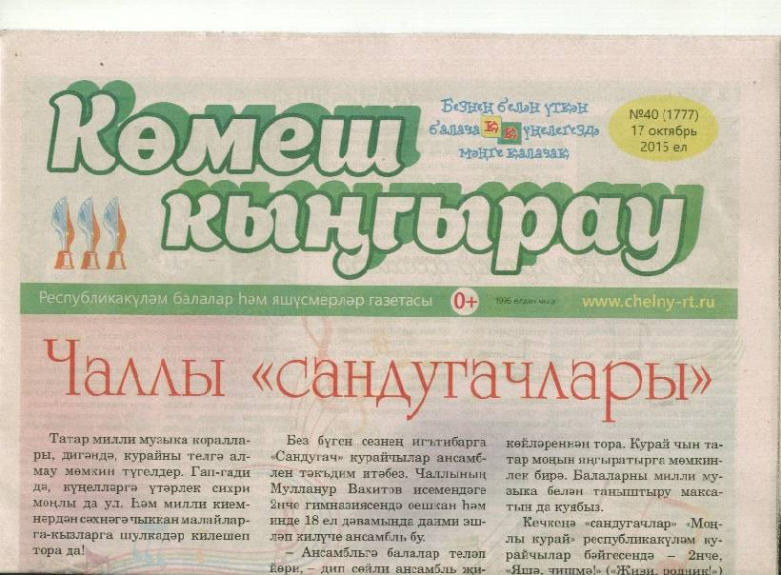
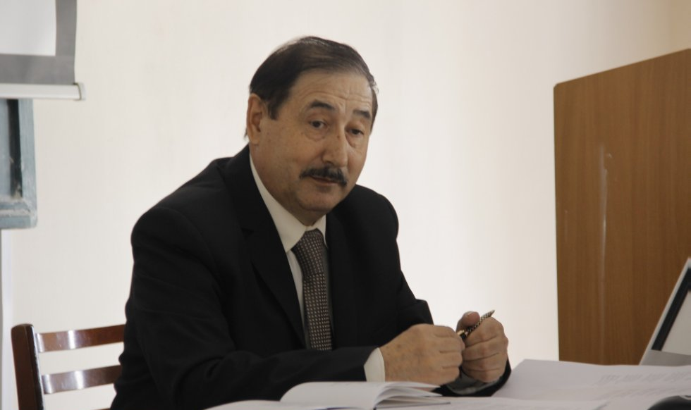


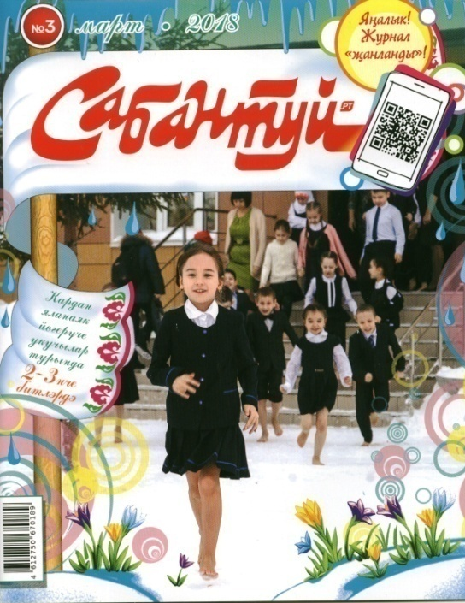
ФАКИЛЬ САФИН –
главный редактор газеты

Slide 22
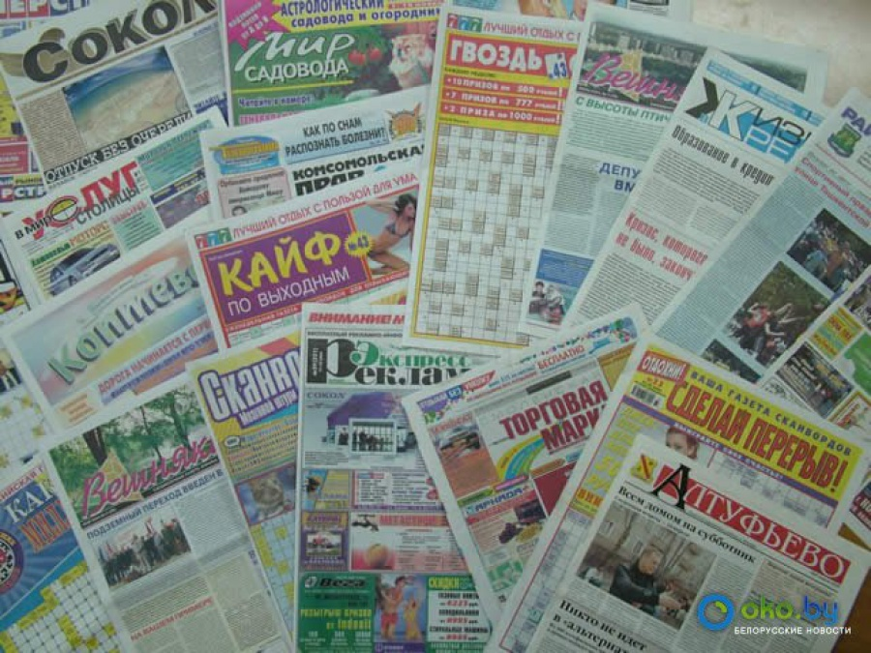

Я узнал (а)…
Что такое периодика…
Чем отличаются газеты от журналов…
Что освещают в газетах и журналах…
В каком году вышел первый номер газеты…
Как называлась первая газета…
Какую газету выпускает наша (ваша) школа…
В каком году появился первый детский журнал…

